Slide 1
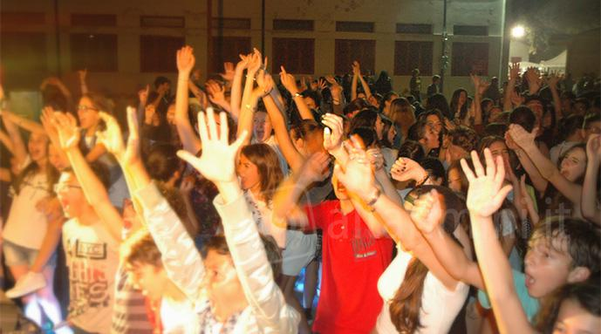
Ore 9.00 spettacolo teatrale del laboratorio prof. Romano dal titolo “E se…” rivolto alle classi V della scuola primaria e agli alunni delle classi I della scuola secondaria
Ore 15.10-16.05 Laboratorio teatrale “ Sorrisi ed emozioni “ della prof.ssa Pirone in aula magna rivolto agli alunni di seconda del corso D/ E e ai genitori tramite invito
INVITO RIVOLTO AI GENITORI
Ore 18.00 attività di fine anno( sono invitati anche tutti i docenti ):
Presentazione/ allestimento lavori di arte nella hall della scuola secondaria
“Lavoro artistico al buio” in Aula informatica; due ragazzi-guida, presentano “la ragazza con l’orecchino di perla”
Concerto conclusivo dell’anno scolastico in aula magna.( solo con invito )
Laboratorio di cinematografia ( presentazione video ) in aula magna
Presentazione lavori dei laboratori ( ceramica, midollino e pittura su stoffa ) nell’atrio della secondaria, reparto Lim2/laboratorio di informatica.
Lim 2 presentazione dei filmati delle uscite riguardanti attività sportive , gemellaggio, la festa dell’albero e fumetto
Saluti della DS e premiazione vincitori dei concorsi di poesie nazionali “Don Carlo Sabattini”, “Curiosando nel Braille” e “Maestri del lavoro” .

